Slide 1
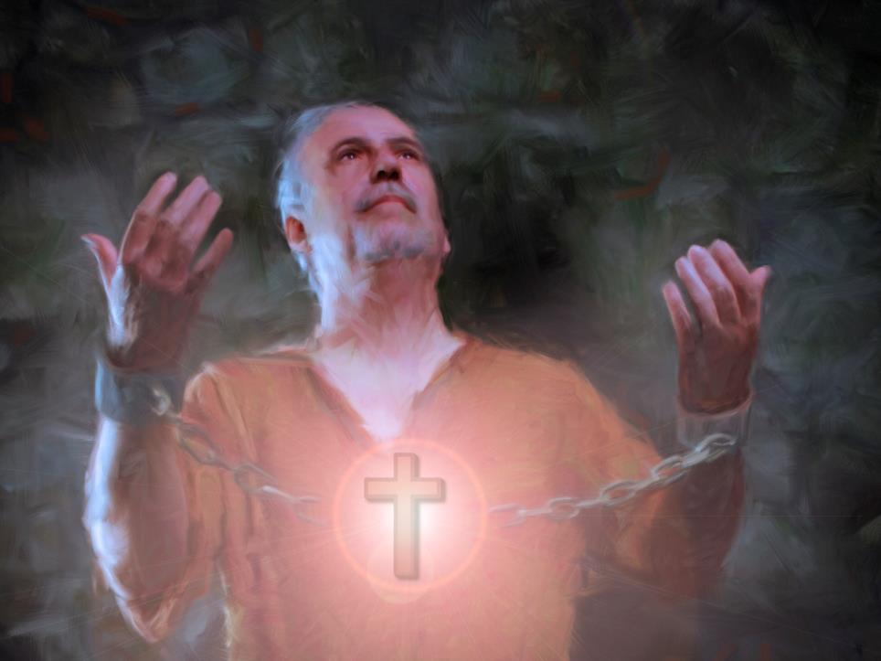
NEPRIHĂNIREA NUMAI PRIN CREDINȚĂ
Studiul 4 pentru 22 iulie 2017

Slide 2
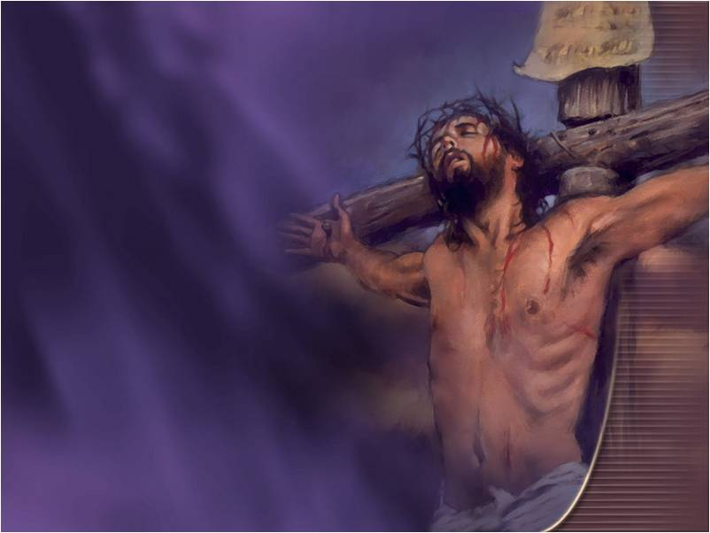
“Am fost răstignit împreună cu Hristos, şi trăiesc… dar nu mai trăiesc eu, ci Hristos trăieşte în mine. Şi viaţa, pe care o trăiesc acum în trup, o trăiesc în credinţa în Fiul lui Dumnezeu care m-a iubit şi S-a dat pe Sine însuşi pentru mine.”
(Galateni 2:20)

Slide 3
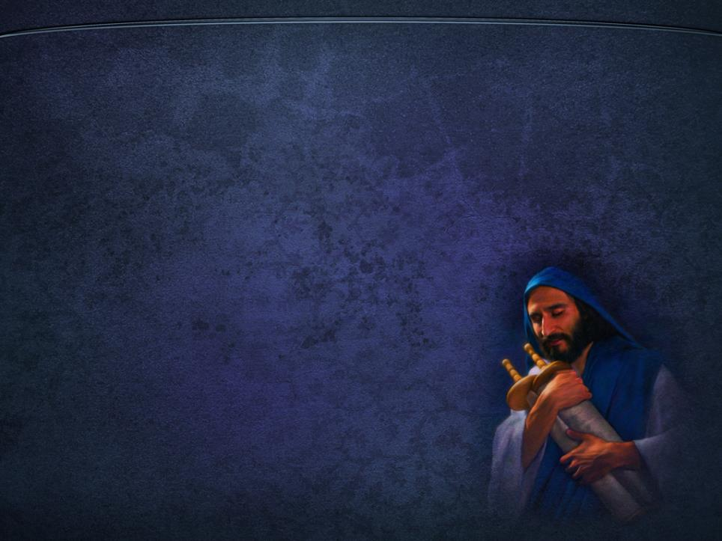
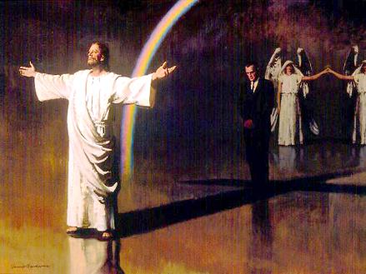
În Galateni 2:15-21 sunt tratate diferențele dintre iudei și neamuri.
Sunt toți îndreptățiți în același fel? S-au îndreptățit neamurile prin credința în Isus Hristos și iudeii prin faptele Legii?
În final, care este baza îndreptățirii noastre, a tuturor?
Ideea de îndreptățire.
Ce este îndreptățirea?
Mijloacele de îndreptățire.
Faptele Legii.
Credința în Isus Hristos.
Rezultatul îndreptățirii.
Ascultare prin credință.
Continuăm cu păcatul?

Slide 4
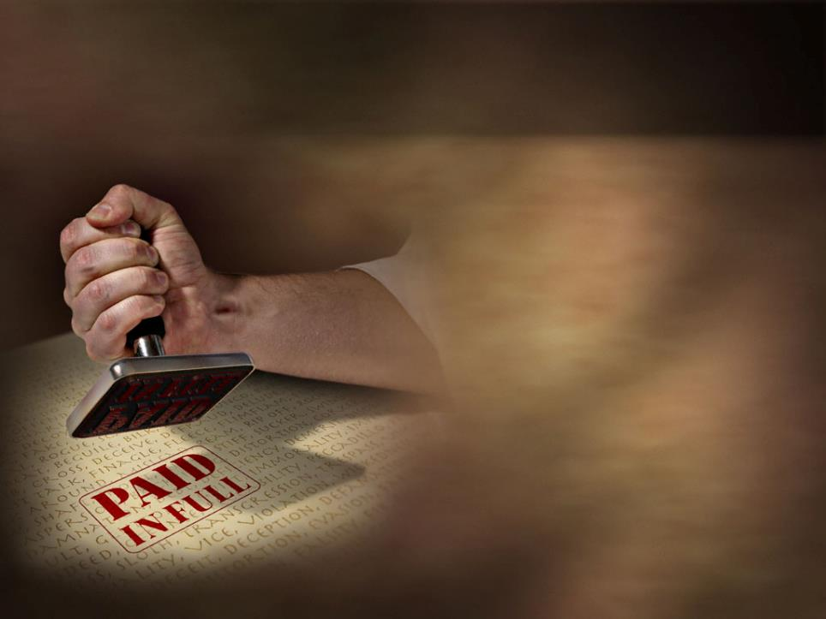

CE ESTE ÎNDREPTĂȚIREA?
“Noi suntem Iudei din fire, iar nu păcătoşi dintre Neamuri.” (Galateni 2:15)
Iudeii erau cei care au primit legământul, moștenitorii făgăduinței, cei chemați să fie sfinți, poporul ales de Dumnezeu. Neamurile, din contră, erau păcătoși, atâta timp cât ignorau Legea divină.
Dar Pavel a lăsat clar că, atât unii, cât și alții, au nevoie să fie îndreptățiți , (adică, să fie declarați neprihăniți).
Ce implică îndreptățirea?
Este contrară condamnării. Persoana în cauză nu este doar iertată, ci este și declarată dreaptă, nevinovată (Deuteronomul 25:1).
Implică a fi parte din poporul lui Dumnezeu.
Este relația cu Dumnezeu și legământul Său.
DREPT

Slide 5

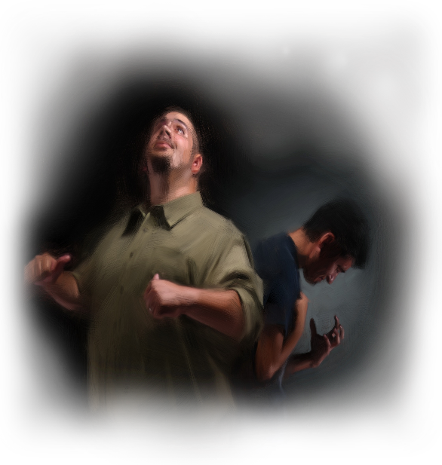
FAPTELE LEGII
“Totuşi, fiindcă ştim că omul nu este socotit neprihănit, prin faptele Legii, ci numai prin credinţa în Isus Hristos, am crezut şi noi în Hristos Isus, ca să fim socotiţi neprihăniţi prin credinţa în Hristos, iar nu prin faptele Legii; pentru că nimeni nu va fi socotit neprihănit prin faptele Legii.” (Galateni 2:16)
Pavel nu folosește totdeauna cuvântul “lege” cu aceeași semnificație. Totuși, expresia “faptele Legii” pare să se refere întotdeauna la împlinirea Torei (toate legile scrise în Pentateuh, inclusiv cele zece porunci).
A face faptele Legii presupune împlinire deplină în gând și faptă – în fiecare moment al vieții – a tuturor și fiecăreia din poruncile ei.
Chiar și dacă ajungem capabili să facem asta, faptele Legii nu ne vor putea mântui. Ele sunt doar o normă de viață și nu un mijloc de mântuire sau iertare.

Slide 6

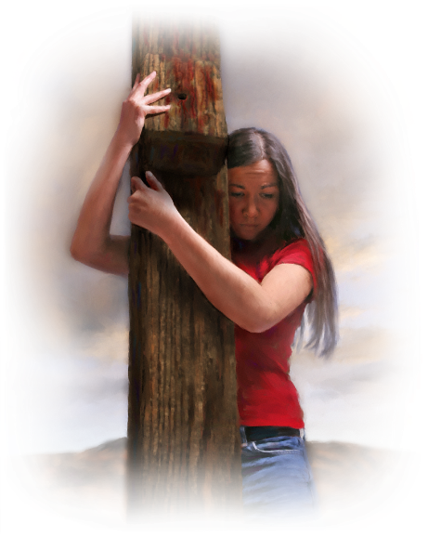
CREDINȚA LUI ISUS HRISTOS
“Totuși, fiindcă știm că omul nu este socotit neprihănit prin faptele Legii, ci prin credința lui Isus-Mesia, și credem în El, în Isus-Mesia, prin credința Lui, credința lui Mesia, suntem îndreptățiți, nu prin faptele Legii.” (Galateni 2:16 versiunea siriană)
Este important să înțelegem baza îndreptățirii noastre. În Galateni, Pavel ne învață că:
Credința nu are nevoie să fie completată cu fapte. Îndreptățirea nu este prin credință și fapte (cum învățau iudeii), ci exclusiv prin credință.
Credința nu este un concept abstract. Nu trebuie doar să ai credință. Trebuie să ai credință în ceva concret: lucrarea pe care Isus a făcut-o pentru noi.
Credința în sine, nu îndreptățește. Credința este mijlocul prin care ne agățăm de Isus, care dorește să ne îndreptățească.
Speranța noastră este în “credința lui Hristos”. Suntem mântuiți prin credința Lui și nu prin a noastră. Nu există niciun merit în credința noastră.

Slide 7
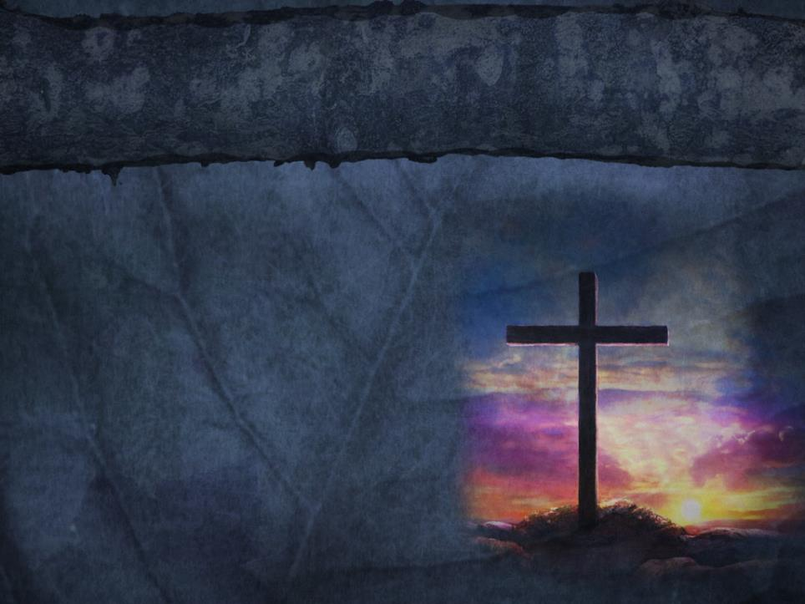
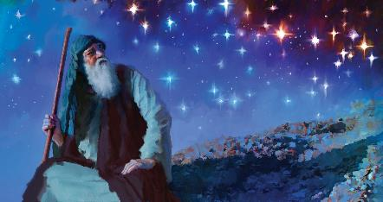
ASCULTAREA DIN CREDINȚĂ
“Am fost răstignit cu Hristos şi nu mai trăiesc eu, ci Hristos trăieşte în mine; şi ceea ce trăiesc acum în carne, trăiesc prin credinţă, aceea în Fiul lui Dumnezeu, care m-a iubit şi S-a dat pe Sine Însuşi pentru mine.” (Galateni 2:20 GBV)
Cum se naște credința noastră?
Credința este totdeauna un răspuns la revelația divină.
Când Dumnezeu i-a descoperit lui Avraam binecuvântările pe care le avea pregătite pentru el, acesta a crezut (Geneza 15:5-6).
Adevărata credință sălășluiește într-o inimă mișcată de un sentiment de recunoștință și dragoste pentru bunătatea lui Dumnezeu.
Înaintea imensului sacrificiu pe care Dumnezeu L-a făcut pentru noi pentru a ne oferi viața veșnică, răspunsul nostru este credința.

Slide 8
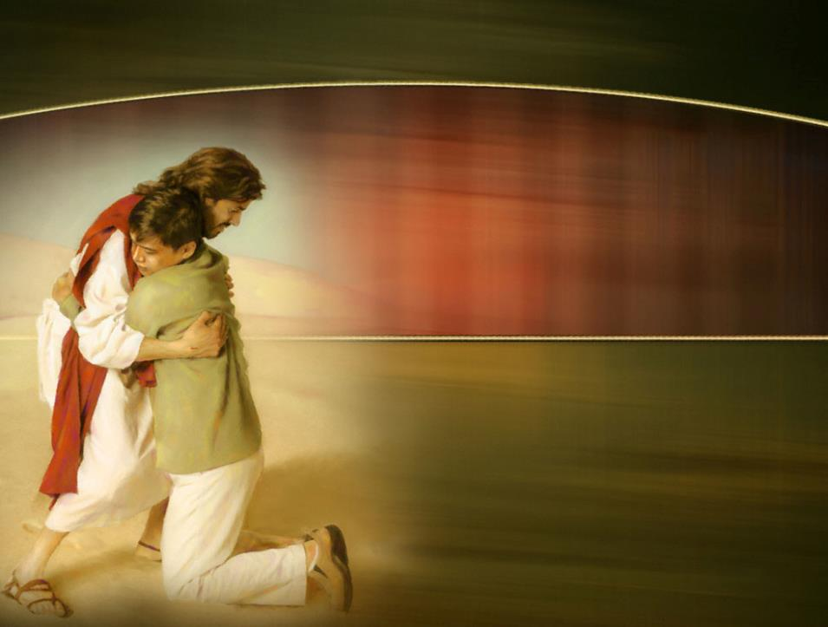
ASCULTAREA DIN CREDINȚĂ
“Am fost răstignit cu Hristos şi nu mai trăiesc eu, ci Hristos trăieşte în mine; şi ceea ce trăiesc acum în carne, trăiesc prin credinţă, aceea în Fiul lui Dumnezeu, care m-a iubit şi S-a dat pe Sine Însuşi pentru mine. ” (Galateni 2:20 GBV)
Ce presupune a avea credință?
Credința nu poate fi o simplă cunoștință la nivel intelectual de ceea ce Dumnezeu a făcut pentru mine.
Credința este un răspuns de dragoste la dragostea lui Dumnezeu.
Începând de acum, nu mai pot continua să Îl întristez pe Dumnezeu în mod deliberat cu păcatele mele.
Toată viața mea e afectată. Credința include ceea ce facem, cum trăim, în cine ne încredem și în ce credem.

Slide 9

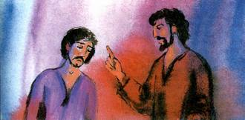
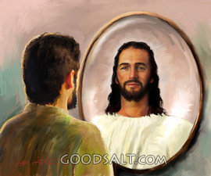

CONTINUĂM CU PĂCATUL?
“Dacă însă, căutând să fim îndreptăţiţi în Hristos, am fost găsiţi şi noi înşine păcătoşi, este oare Hristos slujitor al păcatului? Nicidecum” (Galateni 2:17 GBV)
O acuzație ridicată împotriva lui Pavel era că, accentuând numai credința și nu și faptele, încuraja neamurile să continue să păcătuiască după ce au fost îndreptățite.
Acest raționament i se pare ridicol lui Pavel. De aceea răspunde emfatic: “Nicidecum”.
Raționamentul lui este că, odată îndreptățit, sunt o ființă nouă. Acum Hristos locuiește în mine, așadar, împlinesc faptele pe care El le-a pregătit dinainte pentru mine (Galateni 2:20; 2 Corinteni 5:17; Efeseni2:10).

Slide 10

“Harul este o favoare nemeritată, iar cel credincios este îndreptățit fără să aibă niciun merit propriu, fără să aibă niciun drept de a pretinde ceva de la Dumnezeu. El este îndreptățit prin răscumpărarea oferită în Hristos Isus, care stă în curțile cerului ca Înlocuitor și Garant al celui păcătos. Deși este îndreptățit datorită meritelor lui Hristos, omul nu este liber să săvârșească nelegiuiri. Credința lucrează prin dragoste și curăță sufletul. Credința înmugurește, înflorește și aduce o recoltă de roade prețioase. Acolo unde este credință, apar faptele bune. Bolnavii sunt vizitați, săracii sunt îngrijiți, văduvele și orfanii nu sunt neglijați, cei lipsiți de îmbrăcăminte sunt îmbrăcați, cei sărmani sunt hrăniți. Domnul Hristos a făcut bine pretutindeni și, când sunt uniți cu El, oamenii îi iubesc pe copiii lui Dumnezeu, iar blândețea și adevărul călăuzesc pașii lor. Expresia feței arată experiența lor, iar ceilalți își dau seama că ei au fost cu Isus și au învățat de la El. Domnul Hristos și credinciosul ajung să fie una și frumusețea caracterului Său este descoperită în aceia care se află într-o legătură vie cu Izvorul puterii și al dragostei. Domnul Hristos este marele depozitar al neprihănirii care îndreptățește și al harului care sfințește.”
E.G.W. (Solii alese, vol. 1, pag. 195)

